Slide 1
Conduite d’expertise d’un SE d’ordre 0+
Système-Expert lié à la prédiction pour le Surf

Slide 2
Pourquoi un SE? Pourquoi le résoudre?
Pas d’approche mathématique/algorithme connu
Connaissances dans le domaine + Internet
Expertise formalisable
Hypothèse émises cohérentes et pas trop réductrices
Paramètres qualitatifs plus importants que les paramètres quantitatifs

Slide 3
Sources d’expertise
Expertise d’amis et d’anciens surfeurs
Témoignages de professionnels
Internet :
http://www.thesurfingsite.com/Wetsuits.html
https://www.lavoile.org/beaufort.htm

Slide 4
BF et BR

Slide 5
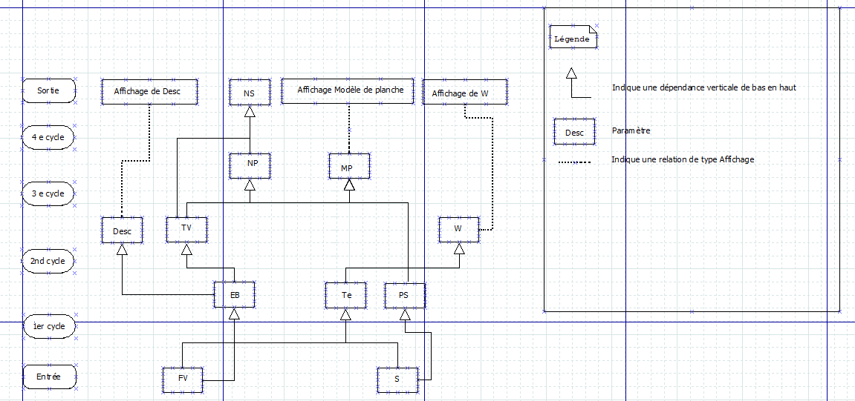
Structures de données

Slide 6
Moteur de recherche

Slide 7
Démonstration et limites de notre SE
Démonstration
Limites

